Slide 1
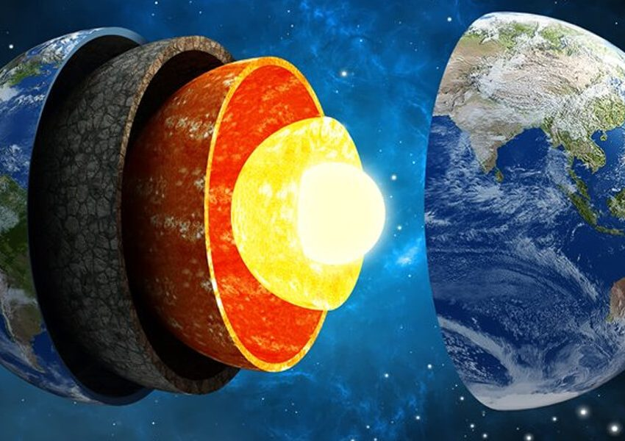
الدراسات الاجتماعية والمواطنة
الصف الثاني المتوسط
الفصل الدراسي الأول
الوحدة الثالثة
أغلفة كوكب الأرض
التعرف على معلومات مقدمة
التعرف على جوانب الغلاف الصخري
التعرف على عوامل تشكيل سطح الأرض
التعرف على الغلاف الحيوي وأقاليمه
أ. لُجين عبد الرحمن الحارثي

Slide 2
زاجل اليوم...

Slide 3
دستور الصف
ابتسمي دائمًا ☺
تكلمي بهدوء.
أ. لُجين عبد الرحمن الحارثي
"القوانين"
أحب لأخيك ما تحب لنفسك.
قولي لو سمحتِ وشكرًا!
عبري عن مشاعرك بأدب ووضوح.
لا تستسلمي!
لتكن
أحلامكِ كبيرة!
كن مسؤولًا.
تذكّري أنكِ مميزة!
العفو عند المقدرة.

Slide 4
دستور الصف
ابتسم دائمًا ☺
تكلم بهدوء.
أ. لُجين عبد الرحمن الحارثي
"القوانين"
أحب لأخيك ما تحب لنفسك.
قل لو سمحت وشكرًا!
عبر عن مشاعرك بأدب ووضوح.
لا تستسلم!
لتكن
أحلامك كبيرة!
كن مسؤولًا.
تذكّر أنك مميز!
العفو عند المقدرة.

Slide 5
مراجعة الدرس السابق
نقطة في الدرس تحدثتِ عنها خارج المدرسة.
عن ماذا تحدثنا؟
ما كان موضوعه؟
معلومة مازلت منبهرة منها.
أذكري سؤالًا مهمًا.
اختاري صديقة وأجيبي عن سؤالها.
معلومة استفدت منها.
معلومة أردت الاستفسار عنها.
لخصي الدرس في نقاط.

Slide 6
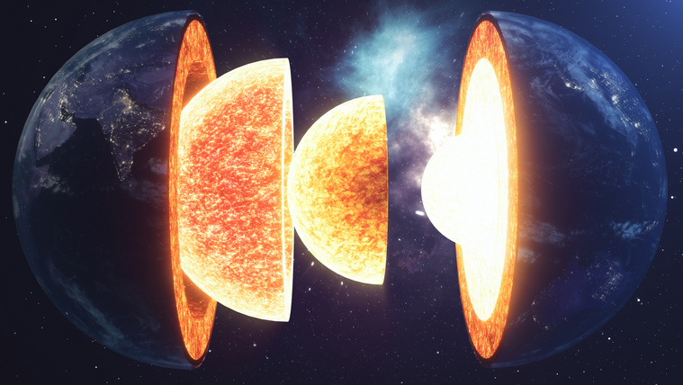
تهيئة
Notes:
Click on a numbered square to make the square disappear.
Click on the image to reveal it. All the squares will disappear.

Slide 7
الدرس الحادي عشر
طبقات الأرض
الغلاف الصخري
صخور القشرة الأرضية
مقدمة
التقويم
الغلاف الصخري

Slide 8
الدرس الحادي عشر
الغلاف الصخري
أهداف الدرس:
أن تتعرف الطالبة على ...
طبقات الأرض
صخور القشرة الأرضية
مقدمة
التقويم
الغلاف الصخري
أن تتعرف الطالبة على ...
أن تتعرف الطالبة على ...
أن تتعرف الطالبة على ...
أن تتعرف الطالبة على ...

Slide 9
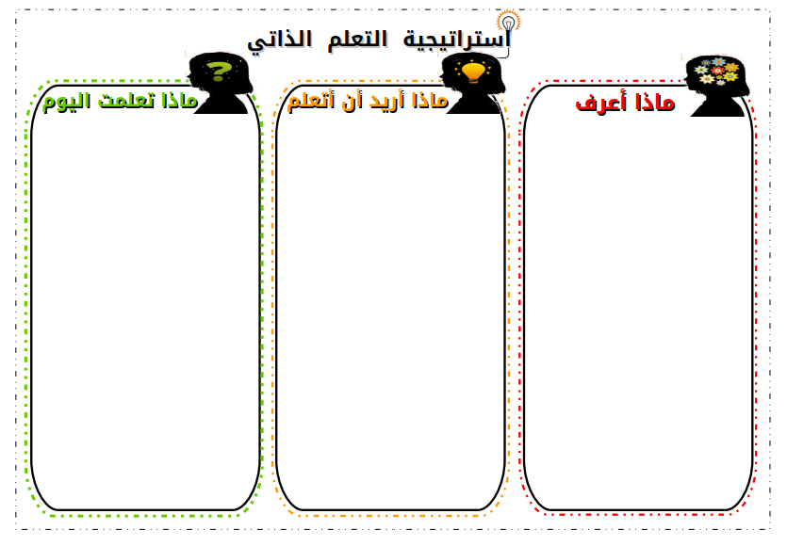
استراتيجية: التعلم الذاتي
الزمن: 3 دقائق
طبقات الأرض
مقدمة
صخور القشرة الأرضية
التقويم
الغلاف الصخري

Slide 10
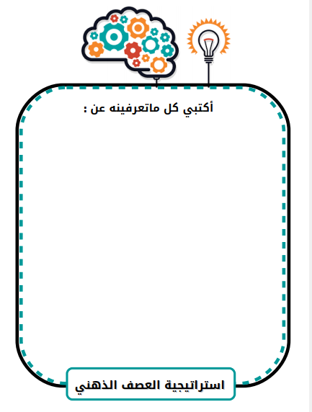
استراتيجية: العصف الذهني
الزمن: دقيقة واحدة
الخطوات:
طبقات الأرض
مقدمة
صخور القشرة الأرضية
التقويم
الغلاف الصخري
في دقيقة واحدة، اكتبي ما تعرفينه عن الغلاف الصخري.

Slide 11
استراتيجية: العصف الذهني
الزمن: دقيقة واحدة
الخطوات:
طبقات الأرض
مقدمة
صخور القشرة الأرضية
التقويم
الغلاف الصخري
في دقيقة واحدة، اكتب ما تعرفه عن الغلاف الصخري.

Slide 12
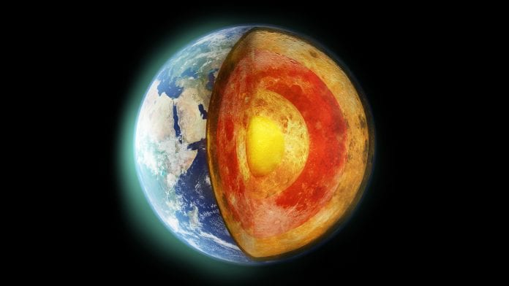
الغلاف الصخري هو:
طبقات الأرض
مقدمة
صخور القشرة الأرضية
التقويم
الغلاف الصخري
القشرة الأرضية الصلبة التي تكون القارات، وقيعان البحار والمحيطات، ويتكون من عدة طبقات بعضها فوق بعض، وتختلف من حيث الكثافة، والشكل، ودرجة الحرارة، والسمك، والعناصر.

Slide 13
تفكير ونقاش جماعي
الزمن: -
يتراوح سمك
القشرة الأرضية
ما بين ۱۰ کم
و60 كم.
ما سمك القشرة الأرضية؟
طبقات الأرض
ما السبب؟
مقدمة
صخور القشرة الأرضية
التقويم
لماذا؟
الغلاف الصخري
ناقش.
فكر!
؟!
؟!
ماذا برأيك؟
أبدي رأيك.
ما وجهة
نظرك؟

Slide 14
لنشاهد مقطعًا هادفًا
الدراسات الاجتماعية والمواطنة
المادة:
المعلمة
العنوان
الصف
أ. لُجين عبد الرحمن الحارثي
طبقات الأرض
الثاني المتوسط
الاستاذ احمد الحوت
المخرج
الاستاذ احمد الحوت
كاميرا
1441 هـ
التاريخ

Slide 15
بطاقة: شاهدي ودوني
الزمن: دقيقة واحدة
الخطوات:
طبقات الأرض
مقدمة
صخور القشرة الأرضية
التقويم
بعد مشاهدة المقطع السابق، دوني أكبر قدر من الحقائق والأفكار، تساؤلاتكِ إن وجدت بالإضافة إلى رأيكِ وتعليقكِ على ما شاهدته.
الغلاف الصخري

Slide 16
بطاقة: شاهد ودون
الزمن: دقيقة واحدة
الخطوات:
طبقات الأرض
بعد مشاهدة المقطع السابق، دون أكبر قدر من الحقائق والأفكار، تساؤلاتك إن وجدت بالإضافة إلى رأيك وتعليقك على ما شاهدته.
مقدمة
صخور القشرة الأرضية
التقويم
الغلاف الصخري

Slide 17
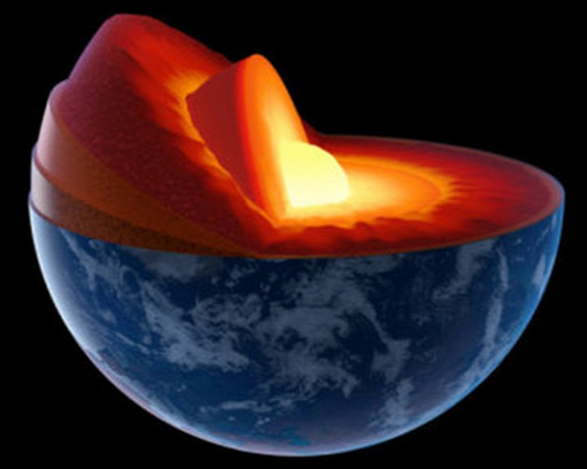
تتكون الأرض من ثلاث طبقات رئيسية :
طبقة الستار
طبقة النواة
صخور القشرة الأرضية
مقدمة
التقويم
طبقات الأرض
الغلاف الصخري
طبقة القشرة الأرضية

Slide 18
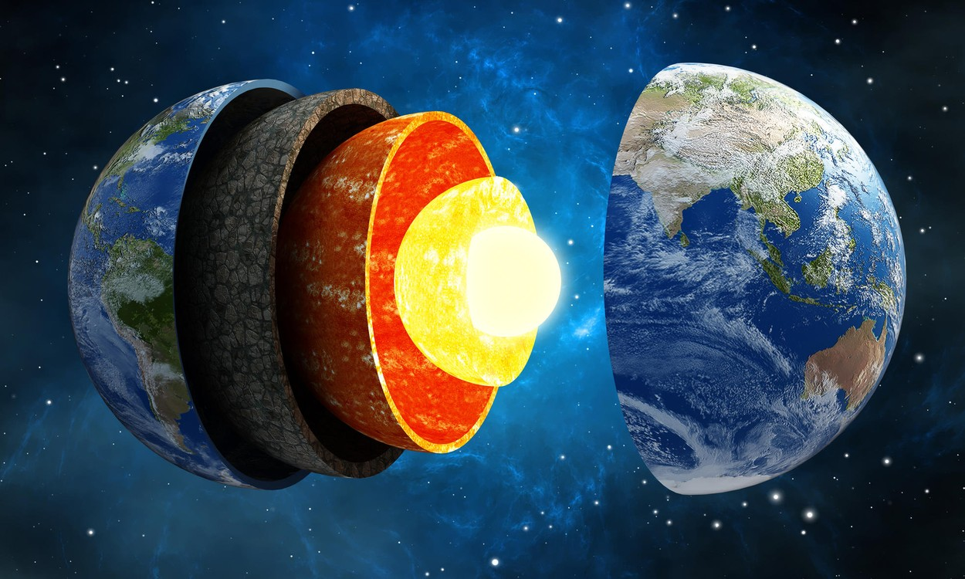
1- طبقة القشرة الأرضية
درجة الحرارة: نحو ۲۲º م
القشرة القارية، السيال:
تبلغ سماكتها ۸ إلى ۷۰ كم.
الحالة: صلبة
التركيب:
صخور القشرة الأرضية
مقدمة
التقويم
طبقات الأرض
الغلاف الصخري
القشرة المحيطية، السيما:
تبلغ سماكتها نحو 8 كم.

Slide 19
2- طبقة الستار
الوشاح العلوي
درجة الحرارة:
1400 º م
إلى 3000 º م
صخور القشرة الأرضية
مقدمة
التقويم
طبقات الأرض
الغلاف الصخري
الحالة: سائل، صلب
هذه الطبقة تصل إلى 670 كم تحت سطح الأرض. ويتكون الجزء السفلي من الوشاح العلوي من صخرة صلبة وذائبة (سائلة)، في حين أن الصخور في المنطقة العليا أكثر صلابة؛ لأنها أكثر برودة.

Slide 20
2- طبقة الستار
الوشاح السفلي
درجة الحرارة:
3000 º م
صخور القشرة الأرضية
مقدمة
التقويم
الحالة: صلبة
طبقات الأرض
الغلاف الصخري
الوشاح السفلي بين 670 كم و 2890 کم تحت السطح، وهو متكون من صخور صلبة، حارة بدرجة كافية للذوبان، لكنها تصلبت بسبب الضغط الذي يدفعها إلى الأسفل.

Slide 21
3- طبقة النواة
النواة الخارجية
درجة الحرارة:
4000 º م
إلى 6000 º م
صخور القشرة الأرضية
مقدمة
التقويم
طبقات الأرض
الغلاف الصخري
الحالة: سائلة
تتكون من مواد منصهرة بسبب الحرارة الشديدة.
هذه الطبقة السائلة من الحديد والنيكل يبلغ عمقها 5150 كم ويحيط اللب الخارجي بمركز الأرض، وتسبب حركة المعادن المجال المغناطيسي لكوكبنا.

Slide 22
3- طبقة النواة
النواة الداخلية
درجة الحرارة:
5000 º م
إلى 6000 º م
صخور القشرة الأرضية
مقدمة
التقويم
طبقات الأرض
الغلاف الصخري
الحالة: صلبة جدًا
الأرض الداخلية تشبه الكرة المعدنية الضخمة حيث يبلغ عرضها 2500 كم تكونت بشكل أساسي من الحديد وهي حارقة بما فيه الكفاية لجعل المعادن تذوب.

Slide 23
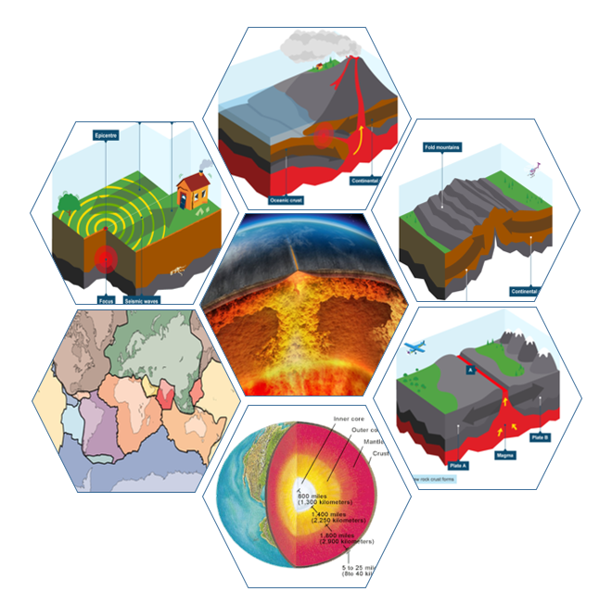
استراتيجية:
الزمن:
1
التطوع ركيزة اساسية في بناء المجتمعات
صفحة/110
ما العلم الذي يختص بطبقات الأرض؟
علم الأرض (الجيولوجيا).
صخور القشرة الأرضية
مقدمة
التقويم
طبقات الأرض
الغلاف الصخري
ما المؤسسة الوطنية التي تختص بهذا الموضوع؟
هيئة المساحة الجيولوجية السعودية

Slide 24
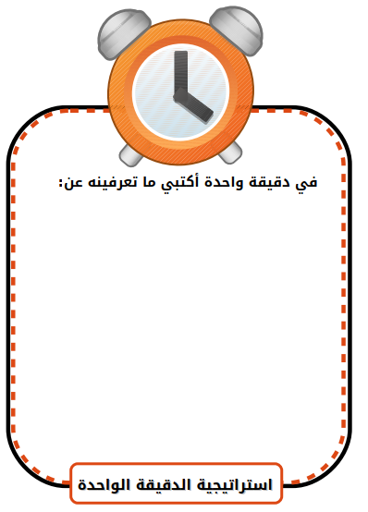
استراتيجية: الدقيقة الواحدة
الزمن: دقيقة واحدة
الخطوات:
التقويم
صخور القشرة الأرضية
مقدمة
الغلاف الصخري
طبقات الأرض
في دقيقة واحدة، اكتبي ما تعرفينه عن الصخور.

Slide 25
استراتيجية: الدقيقة الواحدة
الزمن: دقيقة واحدة
الخطوات:
التقويم
صخور القشرة الأرضية
مقدمة
الغلاف الصخري
طبقات الأرض
في دقيقة واحدة، اكتب ما تعرفه عن الصخور.

Slide 26
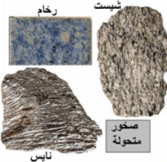
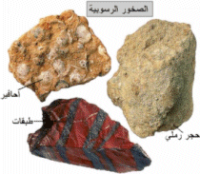
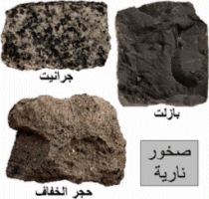
صخور القشرة الأرضية
الصخور: مركب ينشأ من اندماج مجموعة من المعادن.
التقويم
صخور القشرة الأرضية
مقدمة
الغلاف الصخري
وتتكون القشرة الأرضية من الصخور الآتية:
طبقات الأرض

Slide 27
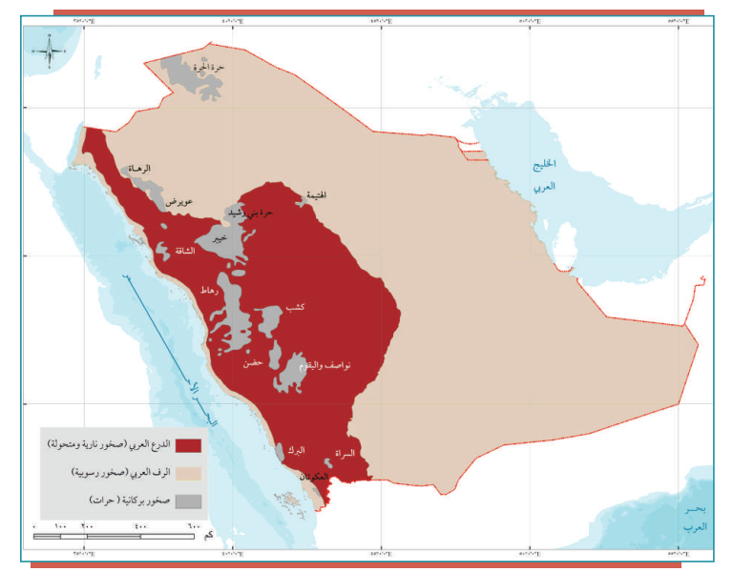
صخور القشرة الأرضية
التقويم
صخور القشرة الأرضية
مقدمة
الغلاف الصخري
طبقات الأرض

Slide 28
لنشاهد مقطعًا هادفًا
الدراسات الاجتماعية والمواطنة
المادة:
المعلمة
العنوان
الصف
أ. لُجين عبد الرحمن الحارثي
الصخور النارية
الثاني المتوسط
المعرفة قوة
المخرج
يوتيوب
كاميرا
1441 هـ
التاريخ

Slide 29
صخور القشرة الأرضية
الصخور النارية
التقويم
صخور القشرة الأرضية
مقدمة
الغلاف الصخري
طبقات الأرض
هي صخور منصهرة اندفعت من باطن الأرض ثم تصلبت وتتكون من بلورات المعادن وهي: عديمة المسام تكون في كتل كبيرة وتوجد في المملكة العربية السعودية في الدرع العربي .

Slide 30
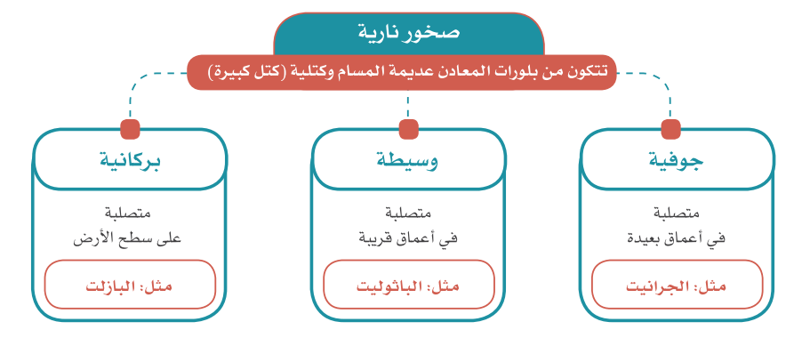
صخور القشرة الأرضية
الصخور النارية
التقويم
صخور القشرة الأرضية
مقدمة
الغلاف الصخري
طبقات الأرض

Slide 31
لنشاهد مقطعًا هادفًا
الدراسات الاجتماعية والمواطنة
المادة:
المعلمة
العنوان
الصف
أ. لُجين عبد الرحمن الحارثي
الصخور الرسوبية
الثاني المتوسط
المعرفة قوة
المخرج
يوتيوب
كاميرا
1441 هـ
التاريخ

Slide 32
صخور القشرة الأرضية
الصخور الرسوبية
التقويم
صخور القشرة الأرضية
مقدمة
الغلاف الصخري
طبقات الأرض
هي صخور طبقية ذات مسام، تكونت من التحام رواسب الصخور بفعل عمليات التجوية.

Slide 33
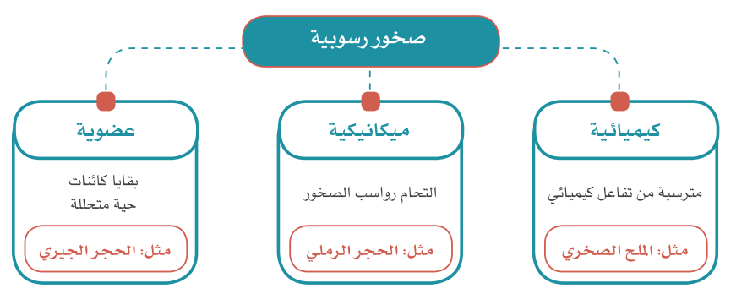
صخور القشرة الأرضية
الصخور الرسوبية
التقويم
صخور القشرة الأرضية
مقدمة
الغلاف الصخري
طبقات الأرض

Slide 34
لنشاهد مقطعًا هادفًا
الدراسات الاجتماعية والمواطنة
المادة:
المعلمة
العنوان
الصف
أ. لُجين عبد الرحمن الحارثي
الصخور المتحولة
الثاني المتوسط
المعرفة قوة
المخرج
يوتيوب
كاميرا
1441 هـ
التاريخ

Slide 35
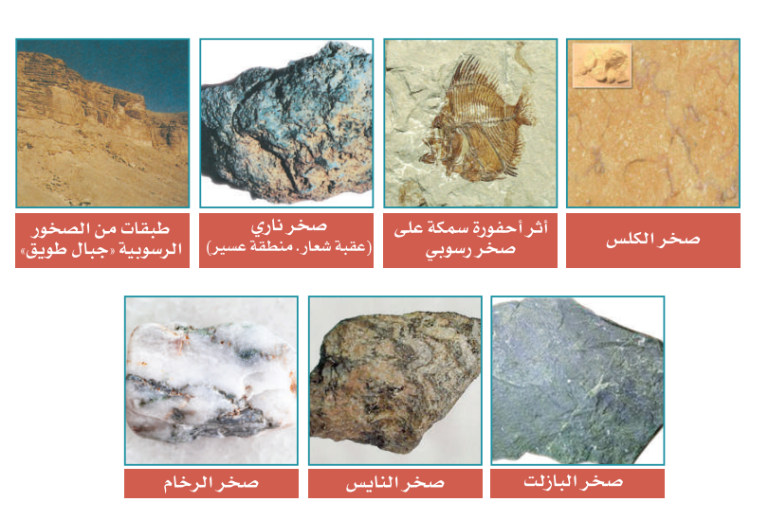
صخور القشرة الأرضية
الصخور المتحولة
التقويم
صخور القشرة الأرضية
مقدمة
الغلاف الصخري
طبقات الأرض
هي صخور تحولت عن أصلها الرسوبي أو الناري بفعل الحرارة والضغط مثل:
حجر الرخام المتحول – وصخر النايس - وصخر الكلس.

Slide 36
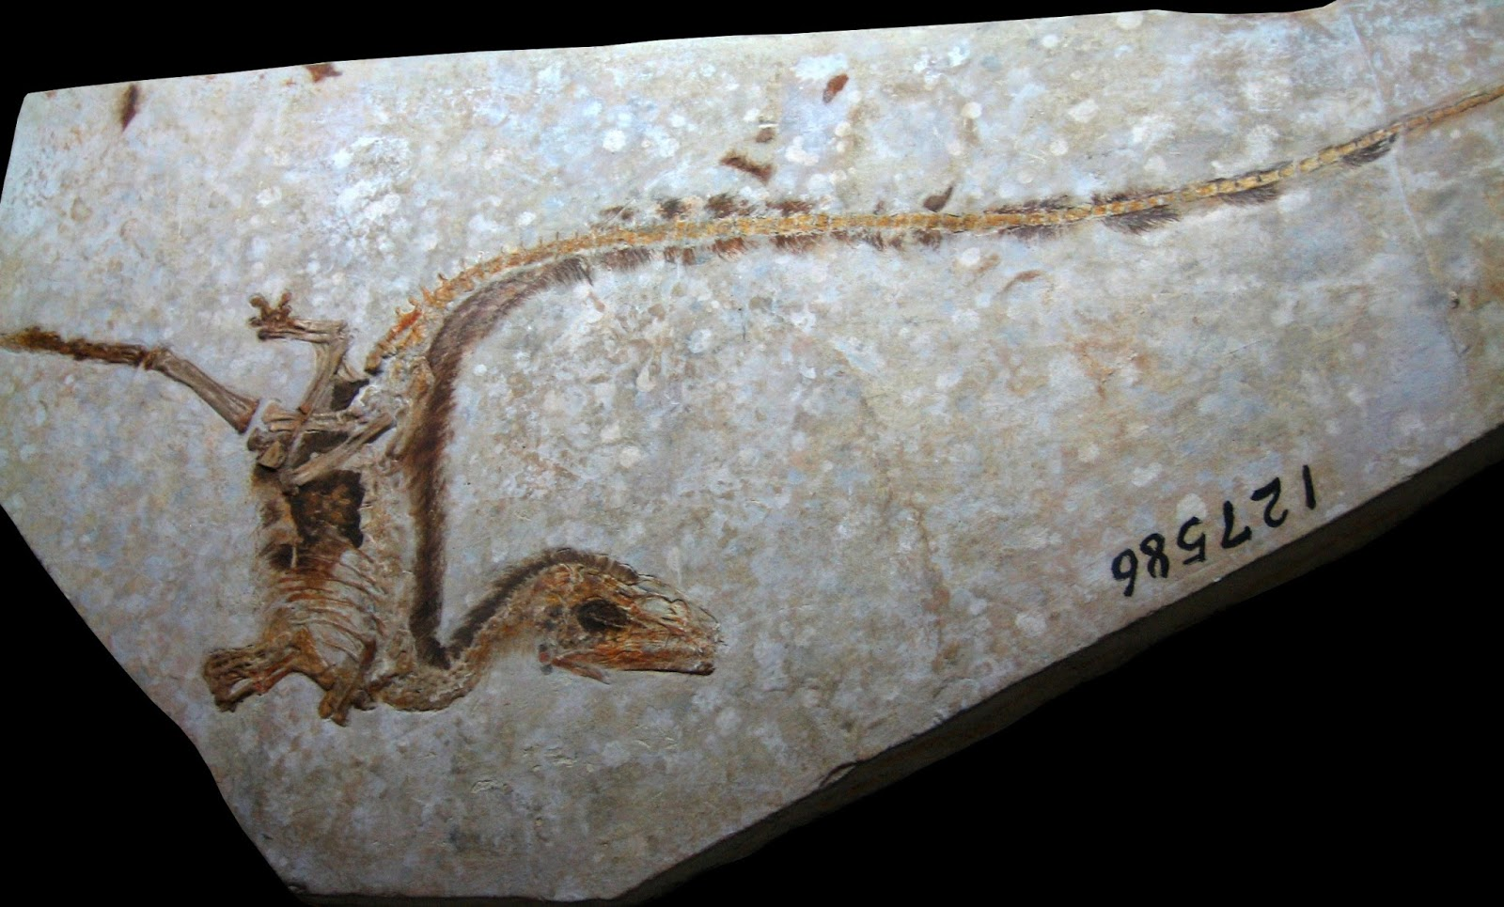
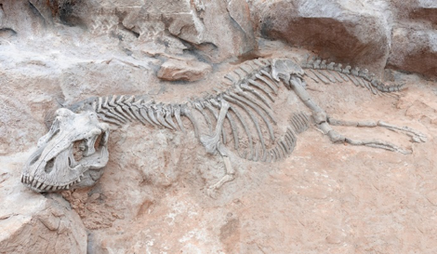
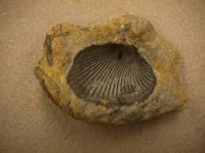
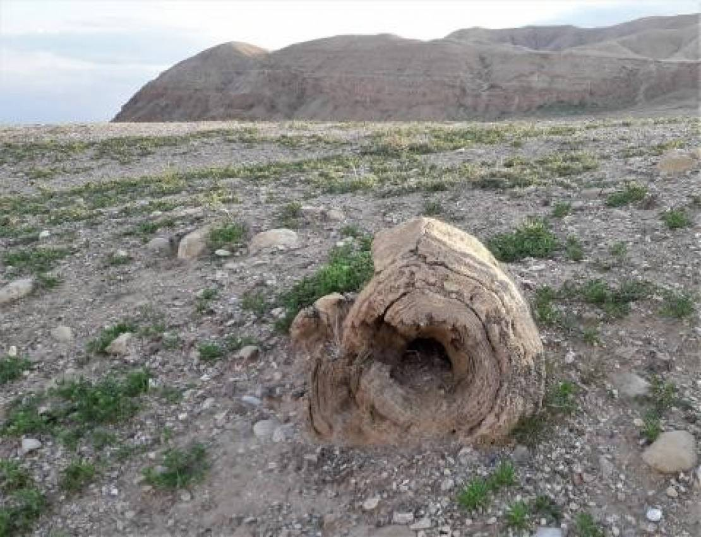
2
صفحة/113
ما الأحافير؟
الأحفورة أثر أو بقايا نبات أو حيوان كان يعيش منذ آلاف أو ملايين السنين.
بعض هذه الأحافير أوراق نبات أو أصداف أو هياكل، كانت قد حُفظت بعد موت النبات أو الحيوان.
وبعضها الآخر آثار ومسارات أقدام نتجت عن الحيوانات المتنقلة.
التقويم
صخور القشرة الأرضية
مقدمة
الغلاف الصخري
طبقات الأرض

Slide 37
استراتيجية: التعلم الذاتي
الزمن: 3 دقائق
الغلاف الصخري
مقدمة
طبقات الأرض
التقويم
صخور القشرة الأرضية

Slide 38
الغلاف الصخري
مقدمة
طبقات الأرض
التقويم
صخور القشرة الأرضية

Slide 39
جميع الحقوق محفوظة، يسمح بتعديل العمل لغرض تعليمي شخصي فقط.
+966 566525005
https://t.me/socialstudiesppt

